Slide 1
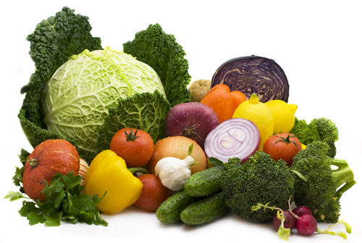
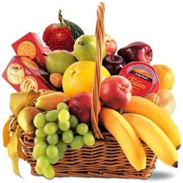
Здоровая и полезная пища

Slide 2
Цель:
Сформировать представления детей о здоровой и полезной
пище и о влиянии правильного питания на здоровье

Slide 3


Slide 4


Slide 5
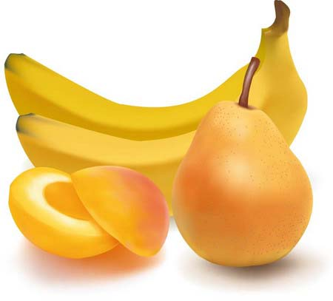
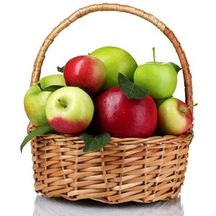
Фрукты

Slide 6
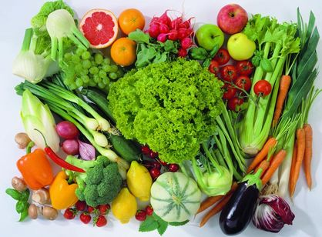
Овощи

Slide 7
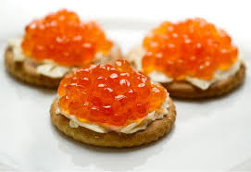
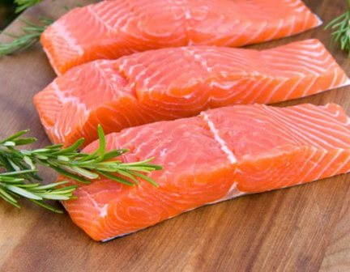
Морепродукты

Slide 8
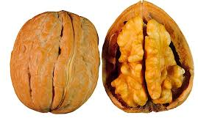
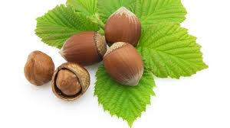
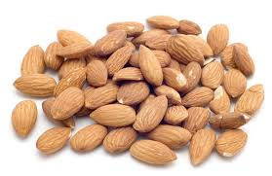
орехи

Slide 9
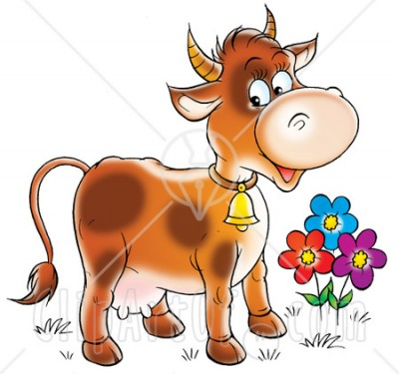
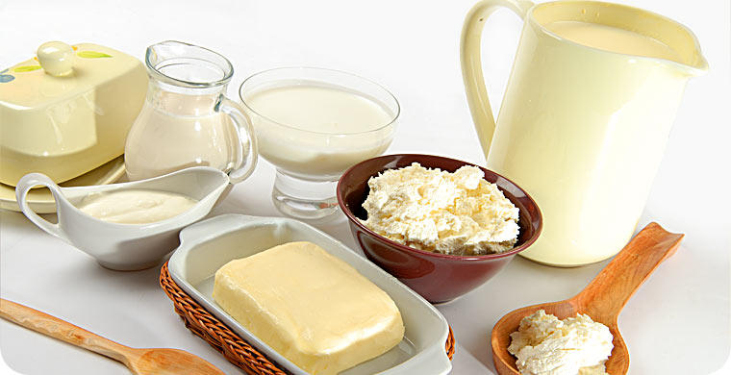
Молочные продукты

Slide 10
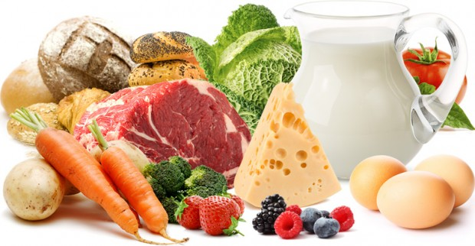
Кушать овощи и фрукты,
Рыбу, молокопродукты —
Вот полезная еда,
Витаминами полна!

Slide 11
Немного о витаминах Витамин А – он очень важен для зрения и роста. Его много в моркови, сливочном масле, яйцах, помидорах, петрушке. Витамин В - помогает работать нашему сердцу, помогает организму бороться с разными болезням. Его много в семенах подсолнуха, в печёнке, в мясе, в свежих помидорах, в фасоли, в яйцах, хлебе, в молоке. Витамин С – укрепляет весь наш организм, защищает от простуды и других болезней. Когда его мало в пище, человек слабеет. Этот витамин есть в свежих фруктах - в апельсинах, грейпфруте , лимонах, хурме и бананах, а также в сырых овощах - помидорах, жёлтой репе, моркови, капусте, луке, чесноке. Витамин Д – делает наши ноги , руки крепкими, этот витамин предохраняет от размягчения костей. Он содержится в свежих яйцах, рыбьем жире. В свежей капусте,, в молочных продуктах.

Slide 12
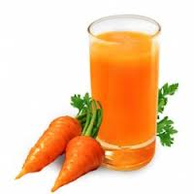
Витамин «А»
Помни истину простую -
Лучше видит только тот.
Кто жует морковь сырую
Или пьёт морковный сок.

Slide 13
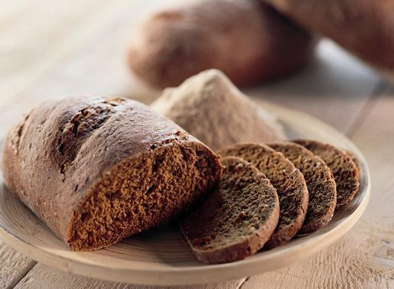
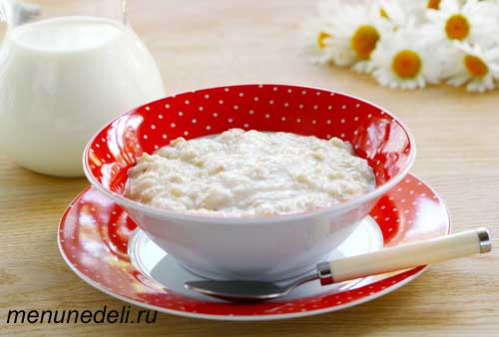
Витамин «В»
Очень важно спозаранку
Есть за завтраком овсянку.
Черный хлеб полезен нам-
И не только по утрам.

Slide 14
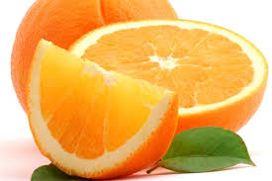
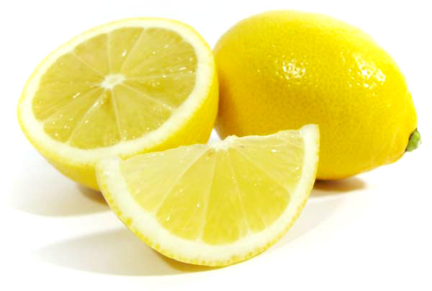
Витамин С
От простуды и ангины
Помогают апельсины.
Ну, а лучше есть лимон,
Хоть и очень кислый он.

Slide 15
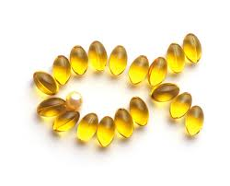
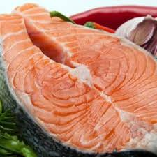
Витамин Д
Рыбий жир всего полезней!
Хоть противный - надо пить.
Он спасает от болезней.
Без болезней - лучше жить!

Slide 16
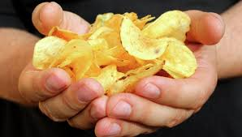
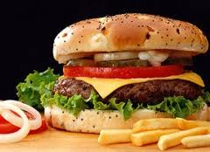
Вредные продукты

Slide 17
Употребление вредных продуктов приводит к плохому самочувствию.
Вредные продукты укорачивают жизнь человека отравляя его организм.

Slide 18
Правила питания:
1. Надо питаться продуктами, которые полезны для здоровья (обязательно есть овощи и фрукты)
2. Есть надо не много. Переедание вредно для организма.
3. Пищу нужно хорошо прожевывать.
4. Перед едой надо всегда мыть руки с мылом.
5. Полоскать рот после еды
6. Во время приема пиши не разговаривать.
7. Нужно завтракать, обедать и ужинать в одно и те же время. Наш желудок привыкнет приниматься за работу в определенные часы. И пища будет перевариваться быстрее, приносить больше пользы.

Slide 19
Здоровая и полезная пища

